Slide 1
Investasi Asing di PSN Mereka datang untuk siapa?
Alamsyah Saragih
Jakarta, 23 Juni 2021

Slide 2
MACRO CONTEXT
BAGIAN-1

Slide 3
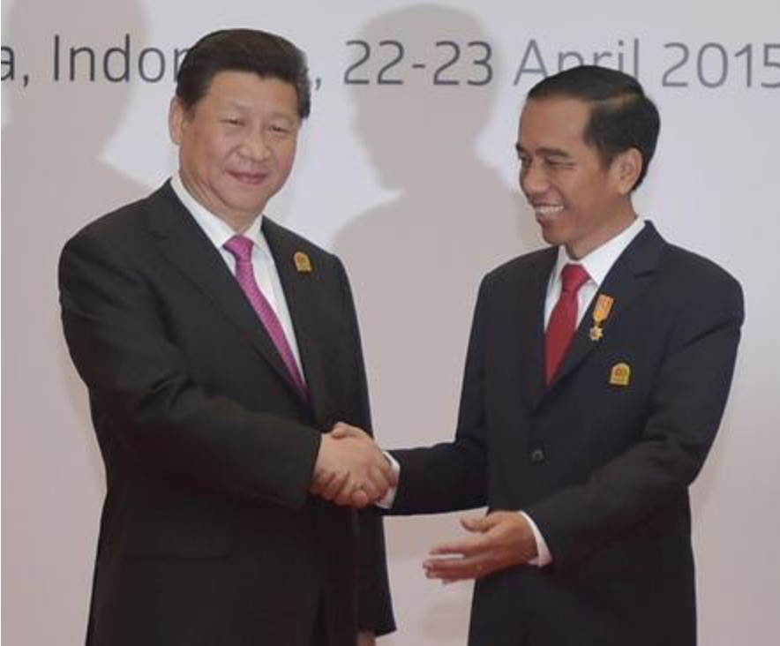
Investasi Asing Langsung 2003-2019 ... satu dekade Diplomasi: Dansa, Dagang dan Dana
China OBOR Policy
Paket Kebijakan Ekonomi I-XVI
UU Sist Keu u/ Mitigasi Covid19
UU Cipta Kerja
2015
2004-2014
Impor asal RRC meningkat pesat..
↑
2003
 | 2004 | 2014
Impor | 10,4% (2) | 17,2% (1)
Ekspor | 8,4% (4) | 11,6% (2)
Paska pertemuan kedua kepala negara di tahun 2003 investasi dari RRC tak mengalami kenaikan signifikan. Singapura dan Jepang mendominasi.
Sejak tahun 2015 Investasi asal RRC meningkat pesat hingga mengambil porsi kedua tertinggi setelah singapura.

Slide 4
Pasar Keuangan Alami Pendangkalan Akut Investasi baru bergantung pada Akumulasi Kapital dan PMA
Kapitalisasi di pasar modal terhadap PDB hanya mencapai 46,8%. Peringkat ke 6 di ASEAN dan masih di bawah rata-rata middle income countries.
-----
Tingkat kredit ke sektor swasta Indonesia jauh di bawah rata-rata dunia maupun rata-rata negara berpendapatan menengah.
Diolah dari:
https://data.worldbank.org/

Slide 5
Enterpreneurial Density Rendah Informality marak, berpotensi menekan rasio pajak
ASEAN Countries | Enterpreneurial Density (2018)¹
Singapore | 10,01
Timor-Leste** | 4,43
Malaysia | 2,37
Thailand | 1,13
Vietnam* | 1,12
Cambodia | 0,67
Myanmar | 0,39
Indonesia* | 0,33
Philippines | 0,29
Lao PDR | 0,04
Bunga pinjaman Indonesia tertinggi ketiga di ASEAN, bunga deposito tertinggi kedua setelah Myanmar.
---
Indonesia hanya mencapai skor 0,33 per 1.000 penduduk. Artinya dari setiap 10 ribu penduduk hanya ada 3 orang pengusaha baru yang teregistrasi. Informality marak.
Sumber Data: https://data.worldbank.org/
Notes: * 2016; ** 2015; ¹) New registrations per 1000 people ages 15-65

Slide 6
PROYEK STRATEGIS NASIONAL DAN PENANAMAN MODAL ASING
BAGIAN-2

Slide 7
Ragam PSN 2015-2019 dan Capaian ...untuk meningkatkan pertumbuhan dan pemerataan
?
PROYEK/PROGRAM | Perpres 2016 | Perpres 2017 | Perpres 2018
PROYEK | 225 | 245 | 223
Jalan | 52 | 74 | 69
Kereta Api | 19 | 23 | 16
Bandar Udara | 17 | 8 | 7
Pelabuhan | 13 | 10 | 10
Perumahan | 3 | 3 | 3
Energi | 7 | 12 | 11
Air Minum | 8 | 8 | 7
Pengelolaan Limbah | 1 | 1 | 1
Tanggul Laut | 1 | 1 | 1
Pos Lintas Batas | 7 | 3 | -
Bendungan dan Irigasi | 60 | 61 | 57
Telekomunikasi | 2 | 2 | 2
IPTEK | 1 | 2 | 2
Kawasan Industri dan Ekonomi Khusus | 24 | 29 | 28
Pariwisata | 1 | 1 | 1
Smelter | 6 | 6 | 6
Infrastruktur Pendidikan | - | - | 1
Pertanian, Perikanan & Kelautan | 3 | 1 | 1
PROGRAM | 1 | 3 | 9
Kelistrikan | 1 | 1 | 1
Industri Pesawat | - | 2 | 2
Pemerataan Ekonomi | - | - | 6
STATUS PSN 2015-2019
Ada 92 dari 223 Proyek Strategis Nasional yang selesai s.d tahun 2019
Perpres No. 3/2016 tentang Percepatan PSN Pasal 1 angka 1:
Proyek Strategis Nasional adalah proyek yang dilaksanakan oleh Pemerintah, Pemerintah Daerah, dan/atau badan usaha yang memiliki sifat strategis untuk peningkatan pertumbuhan dan pemerataan pembangunan dalam rangka meningkatkan kesejahteraan masyarakat dan pembangunan daerah.
2016
20 proyek selesai
Nilai Rp 33,3 triliun
2017
10 proyek selesai
Nilai Rp 61,3 triliun
2018
32 proyek selesai
Nilai Rp 207,4 triliun
2019
30 proyek selesai
Nilai Rp 165,3 triliun
Fasilitas:
Pelayanan Perizinan Satu Pintu (OSS)
Penyesuaian Tata Ruang
Insentif Fiskal dan Non Fiskal
Komponen Dalam Negeri
Jaminan Pemerintah
Prenugasn BUMN
Pengadaan Barang/Jasa
Dispute dan Masalah Hukum

Slide 8
10 Besar Sektor Berdasarkan PMA 2018-2020 ... industri barang modal dan peralatan belum dominan
Rp. 467.3 T PSN Selesai di tahun 2019
UNTUK SIAPA?
Penciptaan lapangan Kerja?
Perekonomian Lokal?
DAMPAK
Lingkungan Hidup
Masyarakat Setempat
Hak Ulayat
HAM
Korupsi

Slide 9
Perbandingan: PMA Tiongkok vs PMA Lain ... dominasi kebutuhan rantai pasok domestik mereka
Catatan untuk PSN yang terkait dengan Penanaman Modal Asing:
Mensyaratkan perencanaan tenaga kerja yang lebih konkrit.
Penerapan standar GCG secara lebih konsisten.
Insentif Fiskal dan Non Fiskal disertai syarat yang relevan, terukur dan dapat diverifikasi (misal kandungan lokal dan tenaga kerja).
Terintegrasi dengan lembaga pendidikan vokasi.
Terintegrasi dengan sistem riset nasional.
Post review sesuai UU CK: menteri Investasi sbg pengawas?
ASPEK KOMPARATIF | PMA TIONGKOK | PMA LAINNYA
Titik Berat/Orientasi | China Supply Chain (domestik dan jaringan Investasi negara asal) | Global Supply Chain (jaringan investasi lintas negara)
Kecepatan | Lebih Tinggi | Lebih Lambat
Tenaga Kerja | TKA Dominan | TKL Dominan
Pembiayaan Terkait | Dominan Negara Asal | Mixed dg Inst Keu Lokal
Penerapan GCG | Longgar | Ketat
Korupsi | Toleransi Tinggi | Toleransi rendah
Transfer Kapasitas dan alih teknologi | Terbatas (kendala bahasa dan aksara china) | Moderat (bahasa inggris dan aksara latin)
Dampak Lingkungan | Risiko lebih tinggi | Risiko lebih rendah
Dampak Sosial | Risiko lebih tinggi | Risiko lebih tinggi

Slide 10
TERIMA KASIH...

